Slide 1
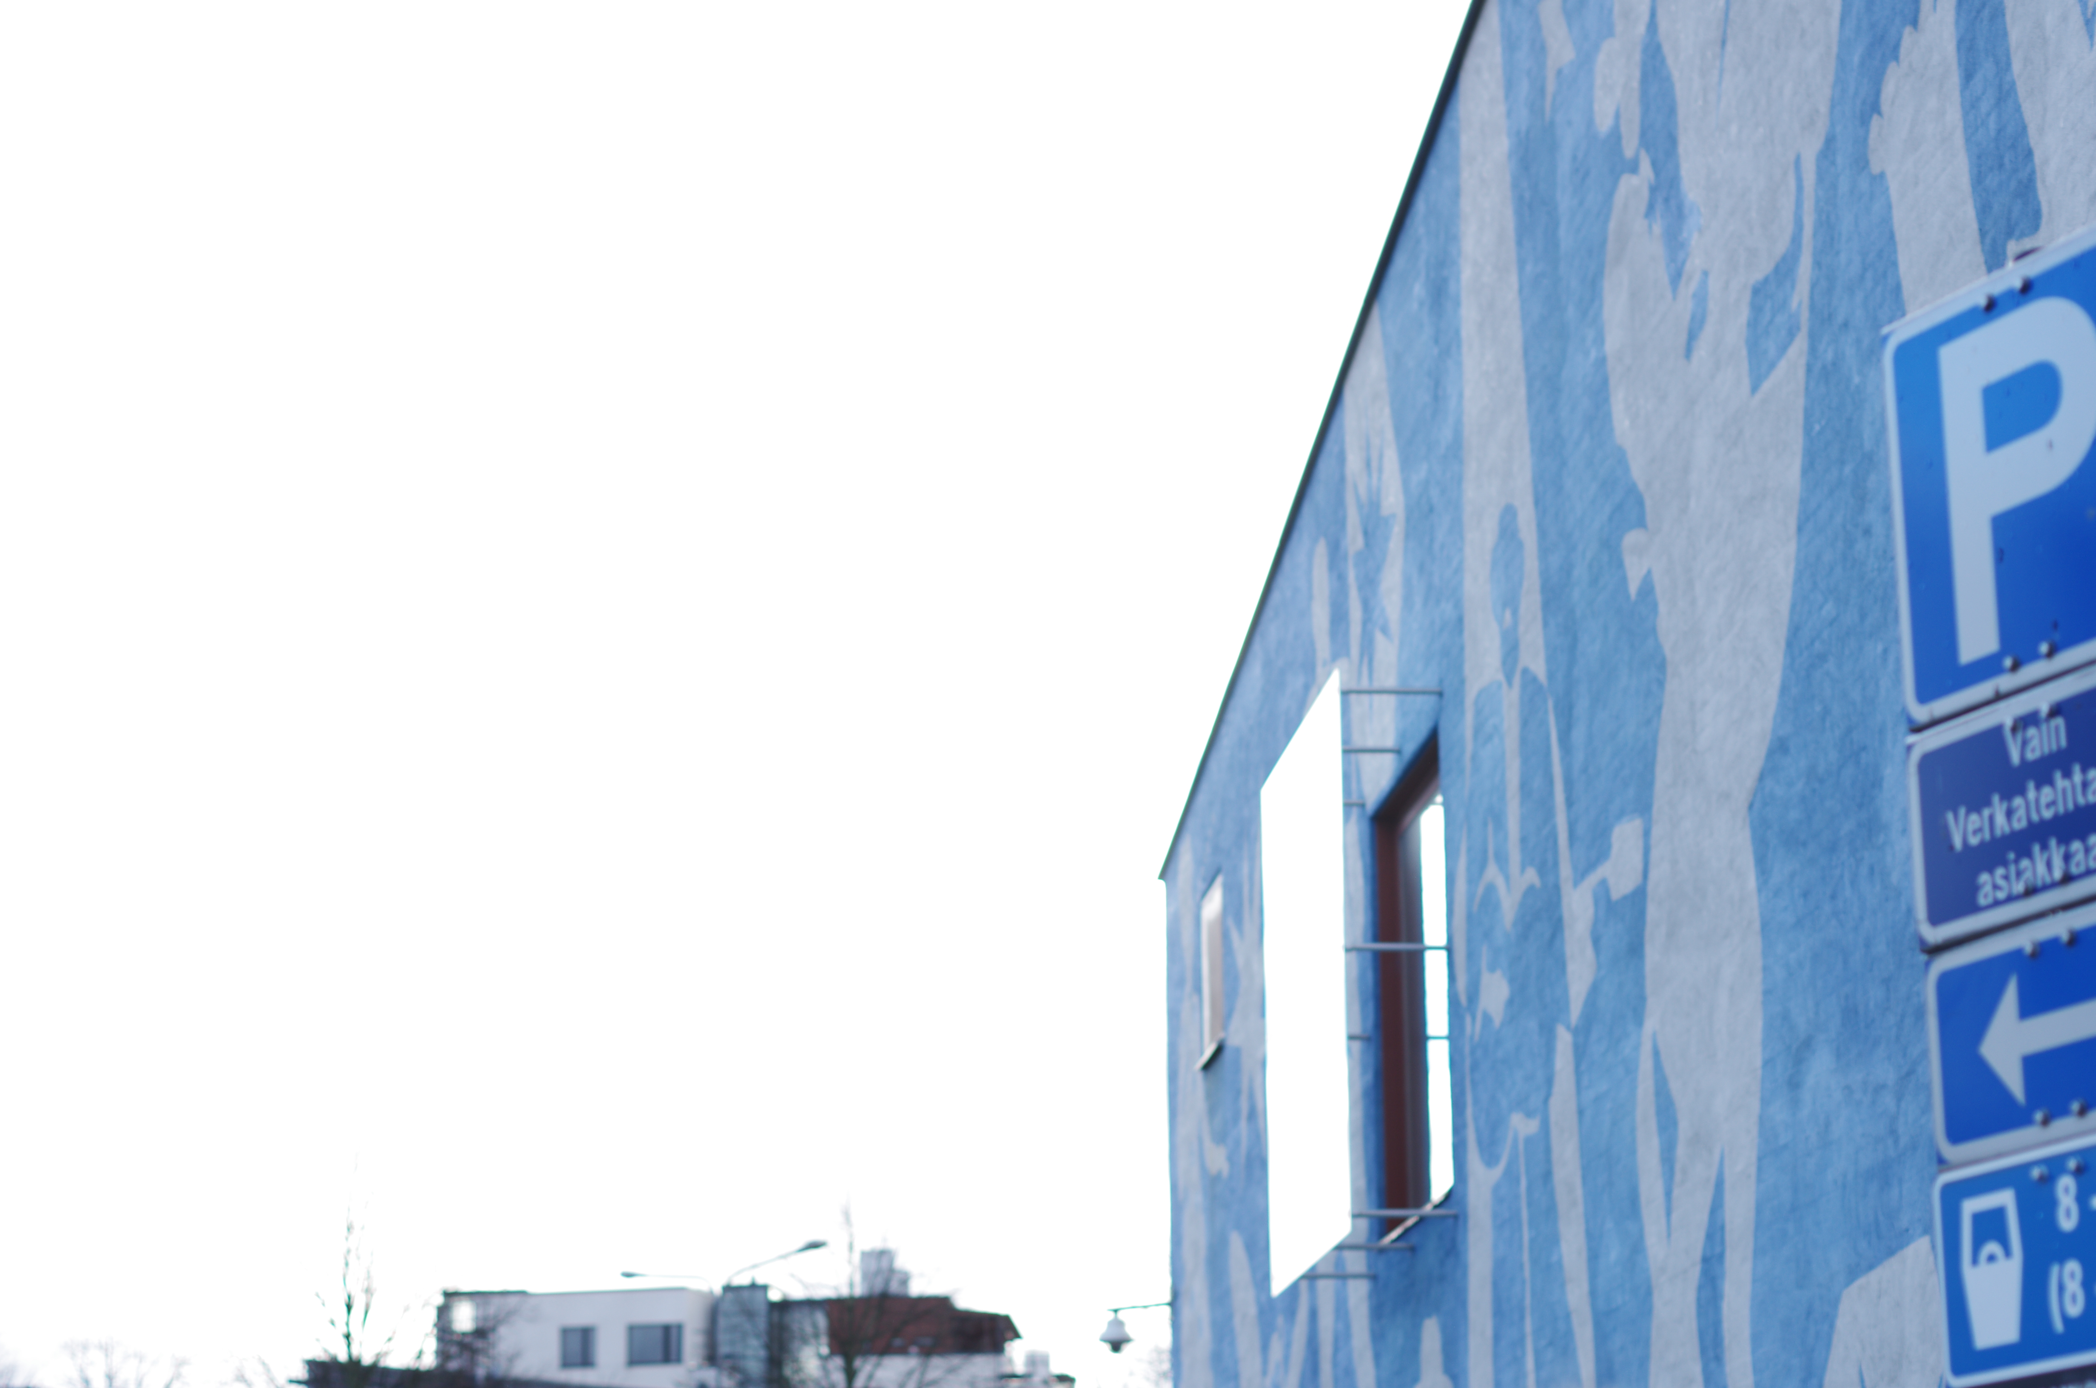
Pks-ravan kelpoisuusvaatimusten tulkintaohjeet ja jatkotoimenpiteet FISEssä niiden johdosta
Marita Mäkinen

Slide 2
PKS-RAVA TULKINTAOHJEET
Rakennussuunnittelijan kelpoisuus 17–12001
Rakennesuunnittelijan kelpoisuus 17–12002
Pohjarakennesuunnittelijan kelpoisuus 17–12003
LVI-suunnittelijan kelpoisuus 17–12004
Vastaavan työnjohtajan kelpoisuus, tulkintaohje 17–12201
KVV- ja IV- työnjohtajan kelpoisuus, tulkintaohje 17-12202
Marita Mäkinen

Slide 3
PÄÄKOHDAT
Ns. top 10 kaupungit ovat ottaneet / ottamassa tulkintaohjeet käyttöön
Pääsääntöisesti rakennusvalvontojen tulkinnat ovat samoja kuin FISEssä tehdyt
Poikkeuksena on vaativuusluokkien jaot alaluokkiin:
  Betoni, puu- ja teräsrakennesuunnittelussa (ja rakennusfysiikan suunnittelussa) vaativa luokka on jaettu Vaativa (V) ja vaativa+ (V+)
  IV- ja KVV-työnjohdossa tavanomainen luokka on jaettu Tavanomainen (T) ja Tavanomainen+ (T+)

Slide 4
  FISEn betoni, puu- ja teräsrakennesuunnittelussa jako V ja V+?
Jakoa puoltavat seikat:
  Varmistetaan osaaminen vaativan luokan yläpään suunnittelutehtävissä
    Koulutusjärjestelmämme ei tue suoraan uuden lain jakoa: vaativan luokan yläpäässä on suunnittelutehtäviä, joiden osaamiseen ei yleensä anneta opetusta AMK-perustutkinnoissa, esim. dynamiikka, jännebetonirakenteet
  Estetään PV- ja V-luokan inflaatio
    Tilaajat saavat vaativan luokan yläpään kohteisiin riittävän päteviä suunnittelijoita, ei tarvitse luokitella kohdetta ”varmuuden vuoksi” PV-luokkaan
    Suunnittelija, jolla pitkä kokemus, mutta tutkinto ja/tai opinnot eivät ole riittäviä PV-luokkaan, saa osaamistaan vastaavan pätevyyden
    Nyt muutamat AA-luokan suunnittelijat ovat hankkineet uuden (eivät siirtäneet) V-luokan pätevyyden, koska AA on enemmän kuin V ja PV:n vaatimukset eivät täyty
  Palvellaan rakennusvalvontoja
    Rakennusvalvontojen kanssa käydyissä keskusteluissa (7.3.2015 Levanto, Pasi, Pajanne) esitetty tarve jaolle: helpottaa kelpoisuuden arviointia
    Yhteisten tulkintojen kautta sama linja FISEssä ja rakennusvalvonnoissa koko maassa, jolloin palvelee myös suunnittelijoita ja tilaajia
  Toteutetaan FISEn strategiaa: kokemuksen karttuessa pätevyysluokka nousee V → V+

Slide 5
  FISEn IV- ja KVV-työnjohdossa jako T ja T+
Jakoa puoltavat seikat:
  Mahdollistetaan asentajien ja LVI-työteknikkojen toimiminen jatkossa tavanomaisessa luokassa vastaavana työnjohtajana, edellytyksenä 6 v. työkokemus
  Palvellaan rakennusvalvontoja
    Rakennusvalvontojen kanssa käydyissä keskusteluissa esitetty tarve jaolle
    Yhteisten tulkintojen kautta sama linja koko maassa, jolloin palvelee myös työnjohtajia ja tilaajia

Slide 6
ESITYS
Tarkistetaan pätevyyskohtaisesti FISEn tekemät lisämäärityksen niin, että ne ovat linjassa rakennusvalvontojen tulkintojen kanssa
Jaetaan betoni, puu- ja teräsrakennesuunnittelussa sekä rakennusfysiikassa vaativa luokka alaluokkiin V ja V+
  Kartoitetaan jo pätevöityneet ja annetaan heille mahdollisuus vaativan luokan pätevyyden korotukseen V+:ksi helpotetulla menettelyllä
Jaetaan IV- ja KVV-työnjohdossa tavanomainen luokka alaluokkiin T ja T+
  Kartoitetaan jo pätevöityneet ja annetaan heille mahdollisuus vaativan luokan pätevyyden korotukseen V+:ksi helpotetulla menettelyllä

Slide 7
PÄTEVYYKSIEN LISÄMÄÄRITYKSET
Joissain pätevyyksissä on otettu käyttöön lisämääritykset, jotka näkyvät rekisterissä pätevyyden alla Huomautuksia-kentässä
Esim. teräsrakenteiden suunnittelussa: Työkokemusnäyttö teollisuus- ja talonrakenteista
Lisämäärityksiä on tulkittu kahdella tavalla:
  Lisämääritys rajaa pätevyyden koskemaan lisämäärityksessä ilmoitettuja tehtäviä
  Henkilö on yleispätevä pätevyyden vaativuusluokassa ja erityisen korkea osaaminen hänellä on lisämääritysten tehtävistä

Slide 8
LISÄMÄÄRITYKSET
Jos lisämäärityksiä käytetään jatkossa, on tulkinnan oltava yhtenäinen
Lisämäärityksiin liittyy seuraavia hankaluuksia:
  Lisämääritykset sellaisella henkilöllä, jonka työkokemus on monelta osa-alueelta: miten määritetään?
  Onko oikein rajata pätevyys kapealle alueelle 7 vuodeksi? Henkilöillä on korkea koulutus ja siten myös kyky soveltaa ja kehittää tietojaan ja taitojaan
  FISEn ohjeissa sanotaan: ”Todettua pätevyyttä tulee ensisijaisesti käyttää sellaisissa kohteissa ja tehtävissä, jotka ovat olleet pätevyyden myöntämisen perusteena. FISE:n eettisiä ohjeita tulee noudattaa.”
  Joillain aloilla, esim. rakennusfysiikassa, lisämääritykset ovat keinotekoisia (lämpö, kosteus, säteily, tärinä?)
  Pätevyydet pirstoutuvat hyvin pieniin siiloihin, jolloin niiden hyödynnettävyys tarjouskilpailuissa vaikeutuu
  Jako V / V+ ja T / T+ on jo riittävä tarkennus

Slide 9
EHDOTUS
Lisämäärityksiä ei pääsääntöisesti käytetä
poikkeuksena sillat ja muut infrarakenteet (näistä perinteet ja Liikenneviraston toivoma lisämääritys), nosturiradat (Konecranes)
Korostetaan, että pätevyys on yleispätevyys ja erityisosaamisalueet esitetään aina referenssiluettelon avulla!
Hankekohtainen kelpoisuus voidaan osoittaa pätevyydellä ja referenssiluettelolla
Jako V / V+ tuo jo ”tarkkuutta” pätevyyteen
Tämä kirjoitetaan selvästi näkyviin FISEn nettisivuille

